Slide 1
第四单元 民族关系与国家关系
第10课 中国古代的民族关系与对外交往
第11课 近代西方民族国家与国际法的发展
第12课 当代中国的民族政策和外交

Slide 2
第10课 中国古代的民族关系与对外交往
问题一：何为古代中国？
两种办法
办法一：以历代皇朝疆域、皇权统治范围确定历代 国土的范围。
办法二：以中华人民共和国的国土为主范围，上溯在这块土地上的人的活动。
采纳办法二：以中华人民共和国的国土为主范围，上溯在这块土地上的人的活动。
Notes:
办法一会使我们偏向大汉族主义，从地理上限制了本国史的内容，使中国历史变为汉族的历史或汉族统治者的历史，就是古代中国史等于汉族历史。所以不可取。第二种办法，会丰富中国史的内容，使中国史成为中华各民族共同的历史，追溯我们各个民族共同创造的优秀成果。这才是最客观、最公正的。所以，古代中国应是以中华人民共和国国土为主范围，上溯在这这块土地上人的活动。汉族也是民族融合而来。

Slide 3
第10课 中国古代的民族关系与对外交往
问题二：民族关系如何？
在中国漫长的历史进程中，各民族之间既冲突，又融合，而民族融合是主流。

Slide 4
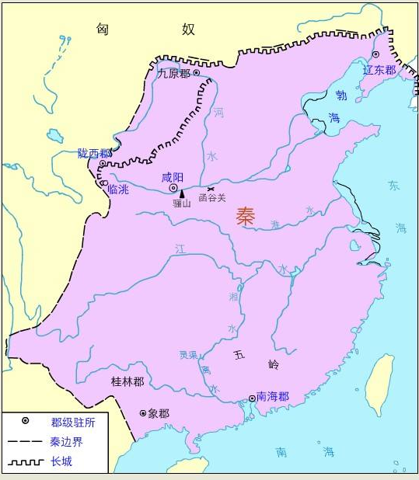
秦汉时期的民族关系与对外交往
?
阶段：
统一多民族国家历史的发端
秦朝时期的民族关系
中央：
设“典客”“典属国”管理民族事务
北面：
北逐匈奴，修筑长城；
地方：
南面：
南抚夷越，设郡管辖。

Slide 5
秦汉时期的民族关系与对外交往
中央：
设大鸿胪，管理民族事务。
汉朝时期的民族关系
地方：

Slide 6
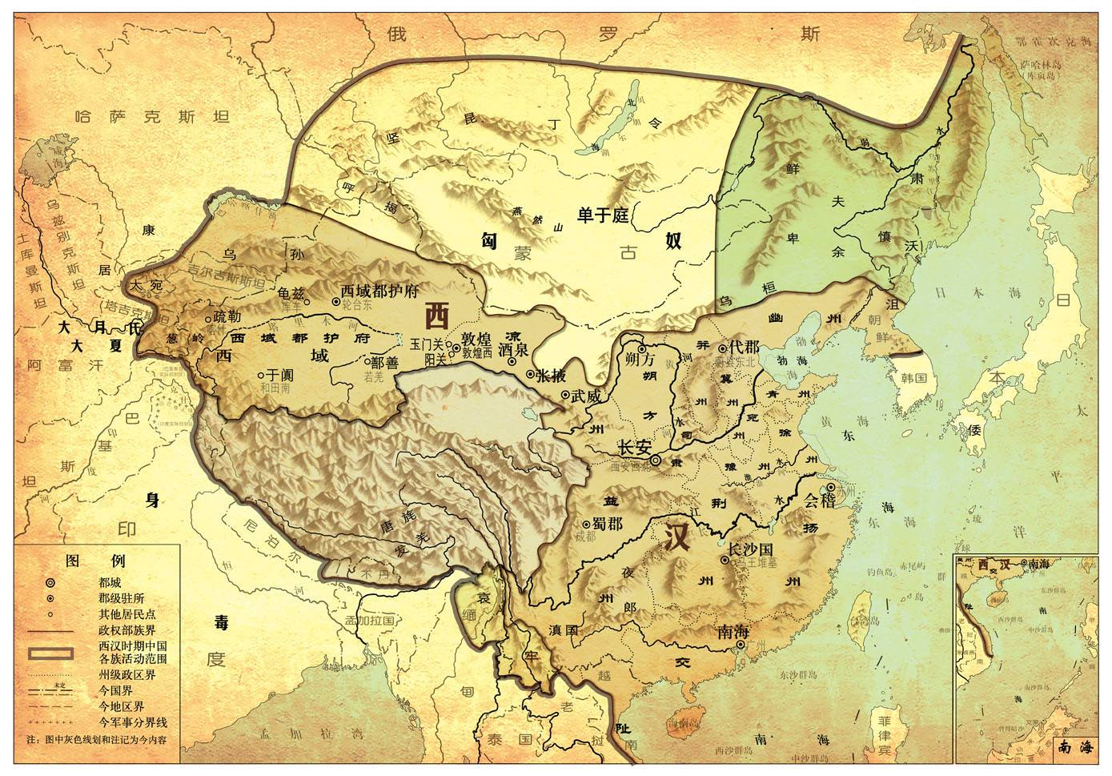
匈奴
Notes:
http://game.ali213.net/forum.php?mod=viewthread&page=1&tid=5388482

Slide 7
秦汉时期的民族关系与对外交往
中央：
设大鸿胪，管理民族事务。
汉朝时期的民族关系
北面：
匈奴，
和亲
攻打
西迁
初步实现汉匈统一
如不遇水旱灾荒之年，百姓家给人足，各地官府仓廪皆满，府库充裕；京师之钱累聚巨万，穿钱之绳朽断而钱散不可胜数；太仓之粟陈陈相因，充溢而露积于外，以致腐败不可食用。
—《史记·平准书》
地方：
国富民足

Slide 8
匈奴
西域
河西走廊
羌人地区
氐人地区
西南地区
Notes:
http://game.ali213.net/forum.php?mod=viewthread&page=1&tid=5388482

Slide 9
秦汉时期的民族关系与对外交往
中央：
设大鸿胪，管理民族事务。
民族关系和睦，有利于国家富强，人民生活安定，有利于边疆的发展和民族融合，促进对外交流；
汉朝时期的民族关系
北面：
匈奴，
西迁
如不遇水旱灾荒之年，百姓家给人足，各地官府仓廪皆满，府库充裕；京师之钱累聚巨万，穿钱之绳朽断而钱散不可胜数；太仓之粟陈陈相因，充溢而露积于外，以致腐败不可食用。
—《史记·平准书》
和亲
攻打
初步实现汉匈统一
民族关系冲突，耗费人力、物力、财力，国力衰退，边疆生产凋敝，处境艰难。
河西走廊 西域 羌人、氐人、西南地区
西面：
举措：力避冲突，促进民族关系的和睦。
地方：
沟通西域和中亚
国富民足
军旅之费，转运委输，用二百四十余亿，府帑空竭。延及内郡，边民死者不可胜数，并、凉二州遂至虚耗。 ——《后汉书·西羌传》
耗费财力
田畴不得垦辟，禾稼不得收入。——《后汉书·庞参传》
耗费人力
对羌人而言，在遭受汉军镇压时，还要受本族首领侵扰，或死或亡，牲畜被掳，处境亦艰。——《秦汉史十二讲》
国力衰败
汉政府虽平定羌人，而“汉祚亦衰焉”。——《秦汉史十二讲》
处境艰难
Notes:
汉、羌持久战之进行，给双方带来严重危害。对汉政府而言，耗费大量人力、物力、财力。……饱受战乱的河西地区，生产凋敝，人口锐减。

Slide 10
匈奴
西域
河西走廊
羌人地区
氐人地区
西南地区
乌桓
朝鲜
Notes:
http://game.ali213.net/forum.php?mod=viewthread&page=1&tid=5388482

Slide 11
秦汉时期的民族关系与对外交往
中央：
设大鸿胪，管理民族事务。
汉朝时期的民族关系
北面：
匈奴，
和亲
攻打
西迁
初步实现汉匈统一
河西走廊 西域 羌人、氐人、西南地区
西面：
地方：
沟通西域和中亚
东北：
设乌桓校尉、灭卫氏朝鲜

Slide 12
匈奴
西域
河西走廊
羌人地区
氐人地区
西南地区
乌桓
朝鲜
南越
Notes:
http://game.ali213.net/forum.php?mod=viewthread&page=1&tid=5388482

Slide 13
秦汉时期的民族关系与对外交往
中央：
设大鸿胪，管理民族事务。
汉朝时期的民族关系
北面：
匈奴，
和亲
攻打
西迁
初步实现汉匈统一
河西走廊 西域 羌人、氐人、西南地区
西面：
地方：
沟通西域和中亚
东北：
设乌桓校尉、灭卫氏朝鲜
南面：
灭南越，设置郡县。
管理方法：屯戍政策

Slide 14
秦汉时期的民族关系与对外交往
陆上通道：
汉朝时期的对外交往
海上通道：

Slide 15
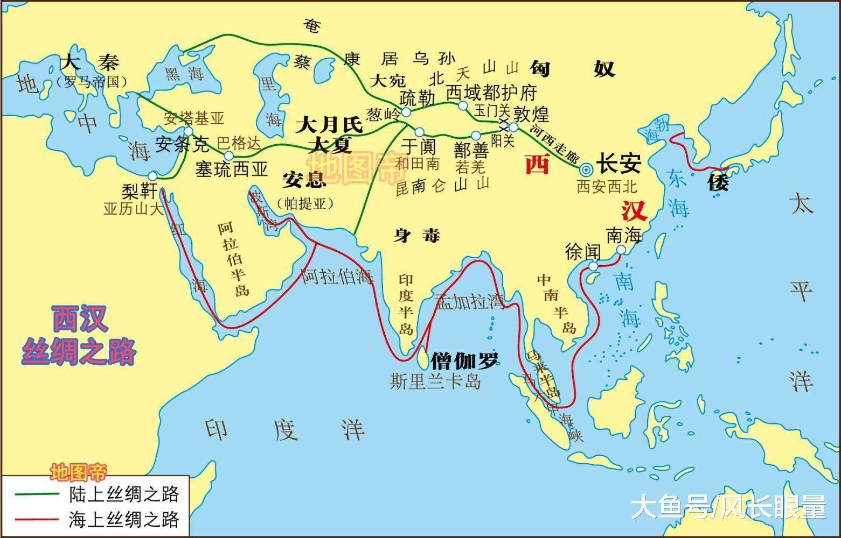

Slide 16
秦汉时期的民族关系与对外交往
陆上通道：
经河西走廊、西域向中亚、西亚延伸。
汉朝时期的对外交往
甘英出使大秦（罗马帝国），抵达波斯湾地区。
海上通道：
从合浦郡徐闻县（广东徐闻）至印度南部。
倭国遣使来朝，光武帝赐倭国国王金印。

Slide 17
隋唐至两宋时期的民族关系与对外交往
礼部司
负责“宾礼” 及“出蕃册授”
隋唐时期的民族关系
礼部
中央：
主客司
负责宾客接待礼仪
鸿胪寺
负责宾客接待礼仪
隋朝：
北方突厥
南方百越
郡县制
流球
地方：

Slide 18
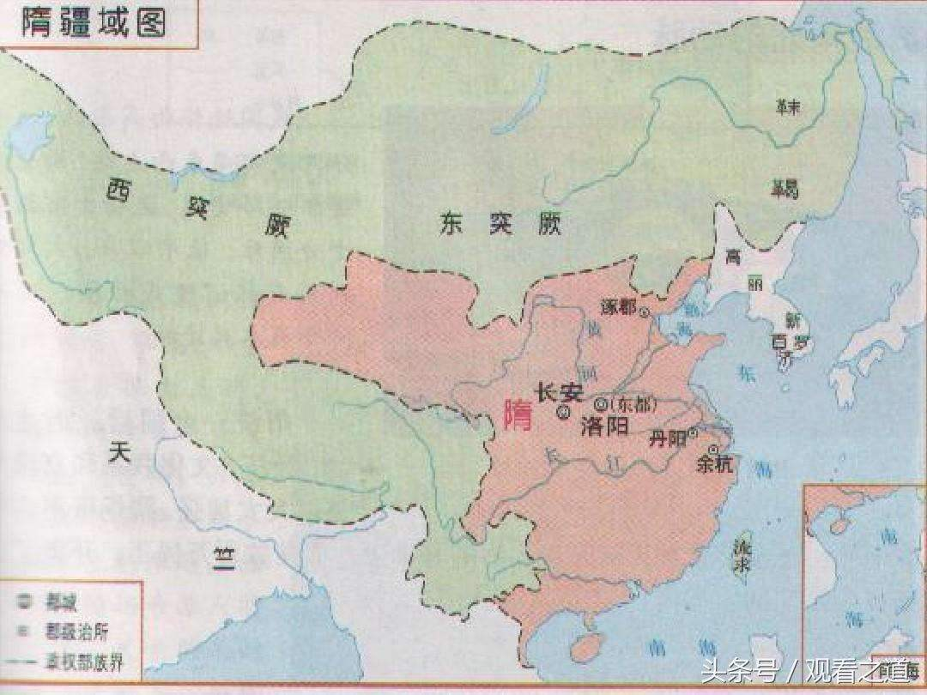

Slide 19
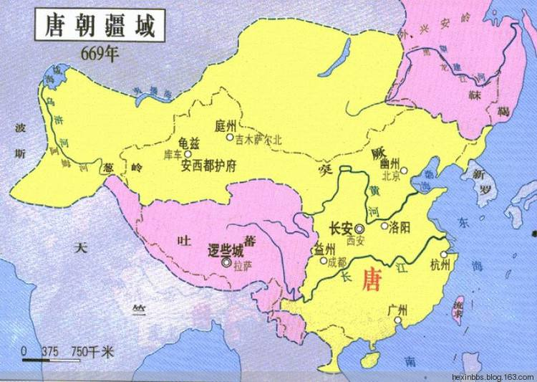

Slide 20
隋唐至两宋时期的民族关系与对外交往
礼部司
负责“宾礼” 及“出蕃册授”
隋唐时期的民族关系
礼部
中央：
主客司
负责宾客接待礼仪
鸿胪寺
负责宾客接待礼仪
隋朝：
北方突厥
南方百越
郡县制
流球
东突厥归附，天可汗。
西北：
唐朝：
吐蕃和亲、会盟
地方：
关系良好
南方：
加封南诏，南诏子弟入唐学习。
大都护府
管理机构：
都督府
羁縻府州

Slide 21
唐朝民族关系和睦的原因 提到民族政策平等
适合少数民族的政策

Slide 22
宋朝用地图来讲
隋唐至两宋时期的民族关系与对外交往
先讲对外关系再讲民族关系，宋朝

Slide 23
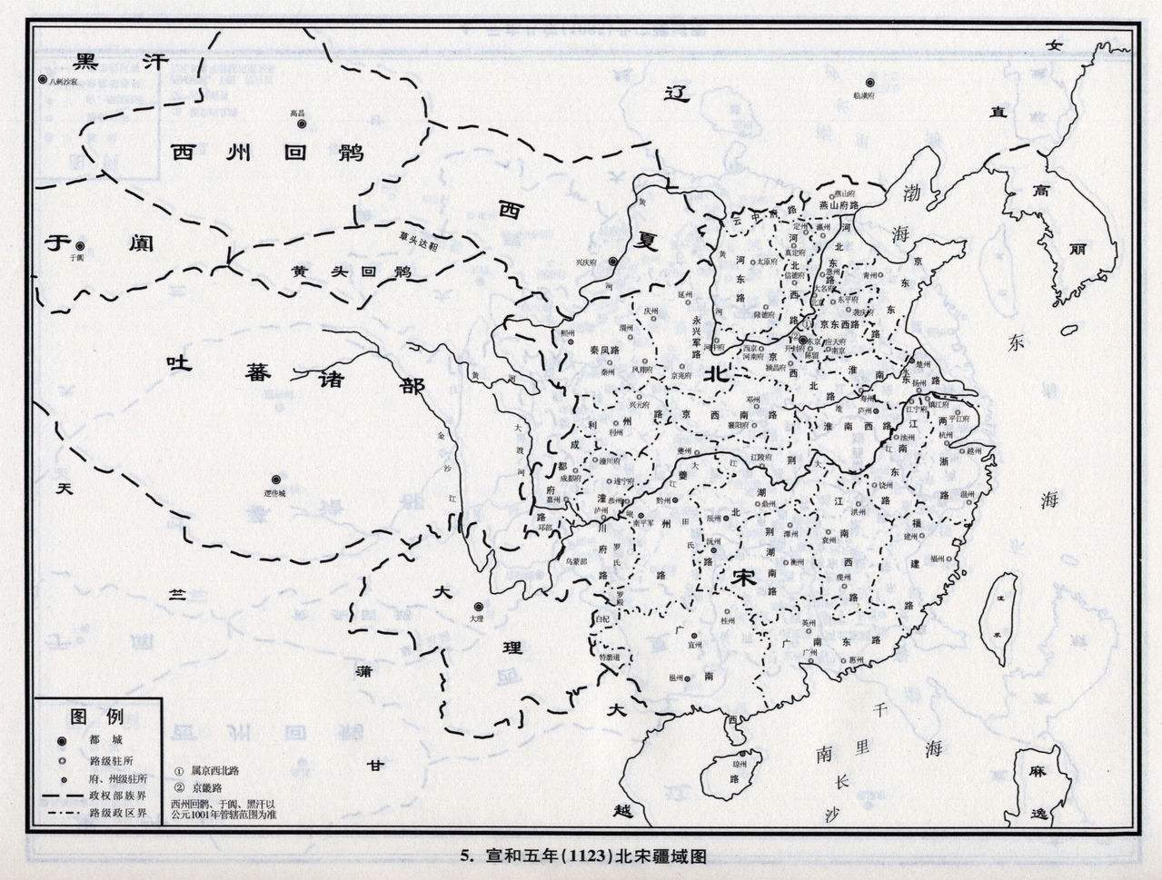

Slide 24
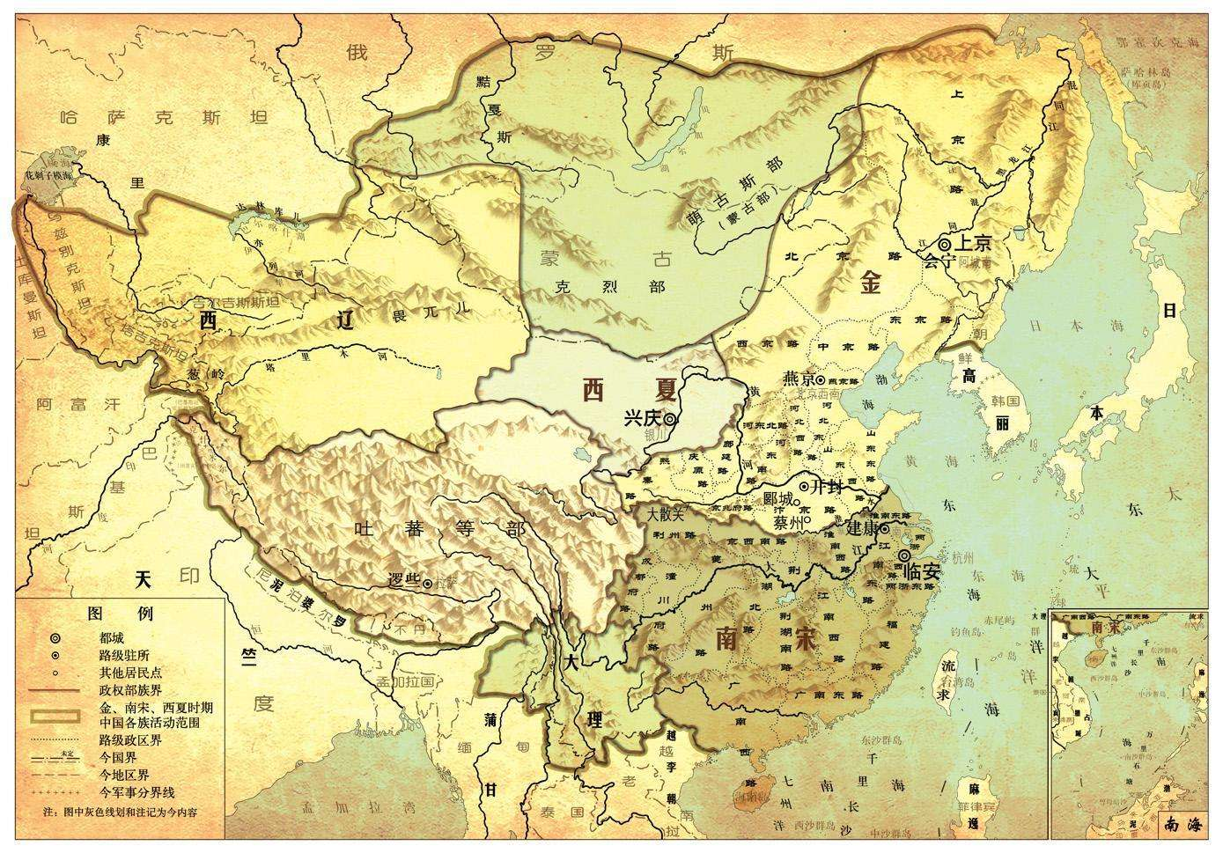

Slide 25
隋唐至两宋时期的民族关系与对外交往
隋唐时期的对外交往
总体上：
空前发展，经济、文化交流活跃。
陆上通道：
与西域、中亚商路畅通
隋朝：
裴矩驻张掖，管理通商、商人往来事务。
唐朝：
怛罗斯之战，兵败大食，中国技术西传。
海上通道：
交流活跃
与赤土国人员往来
唐朝：
日本使者、学生、僧人来唐，带回唐文化。

Slide 26
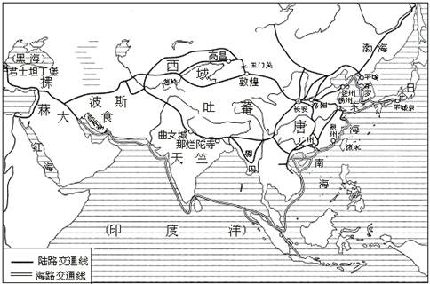

Slide 27
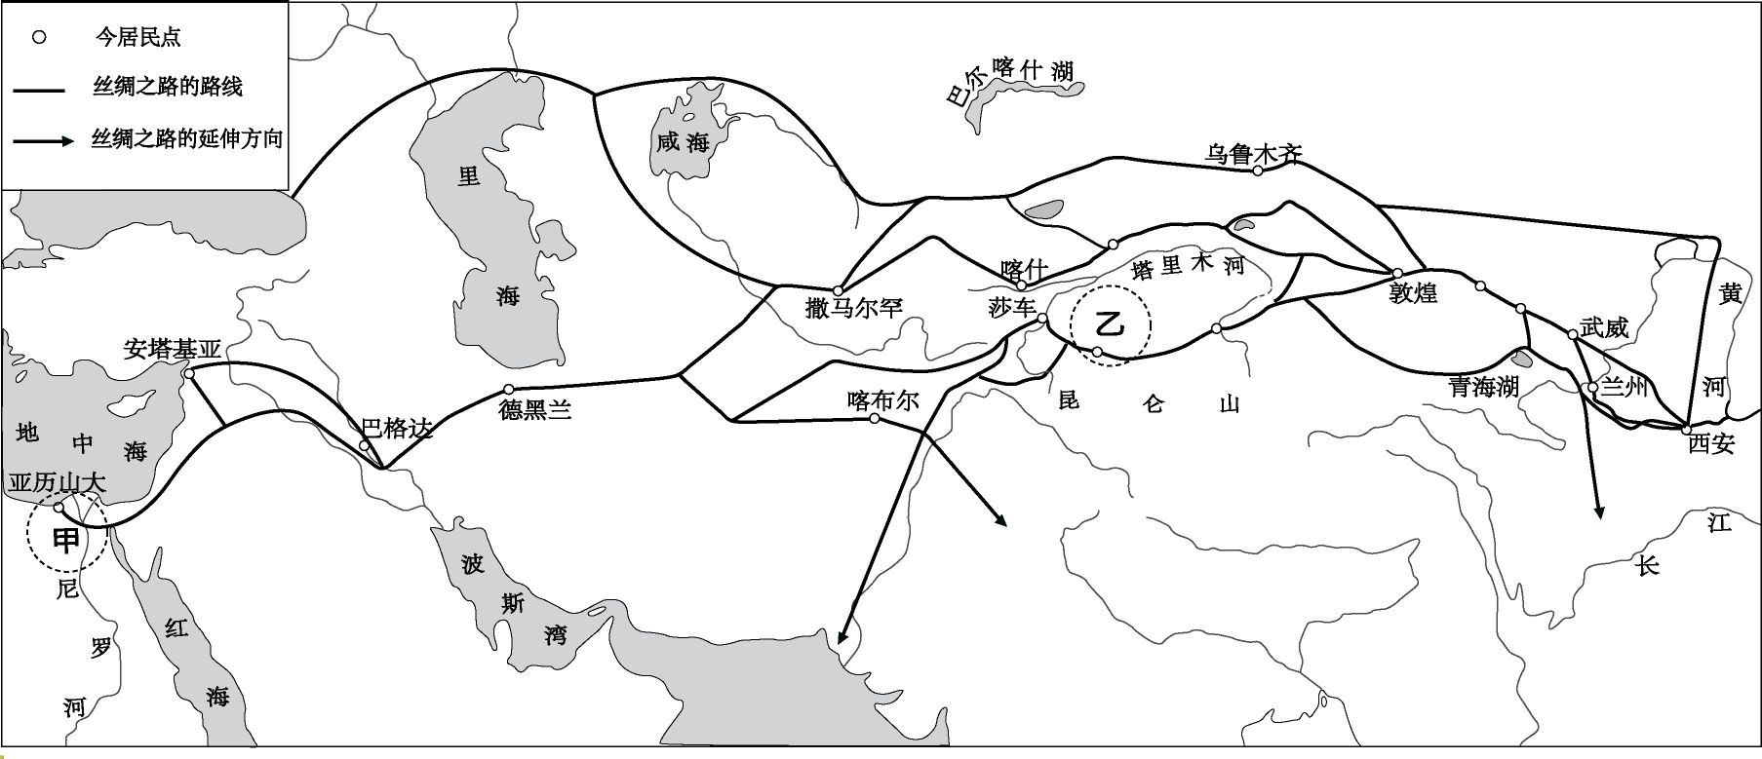

Slide 28
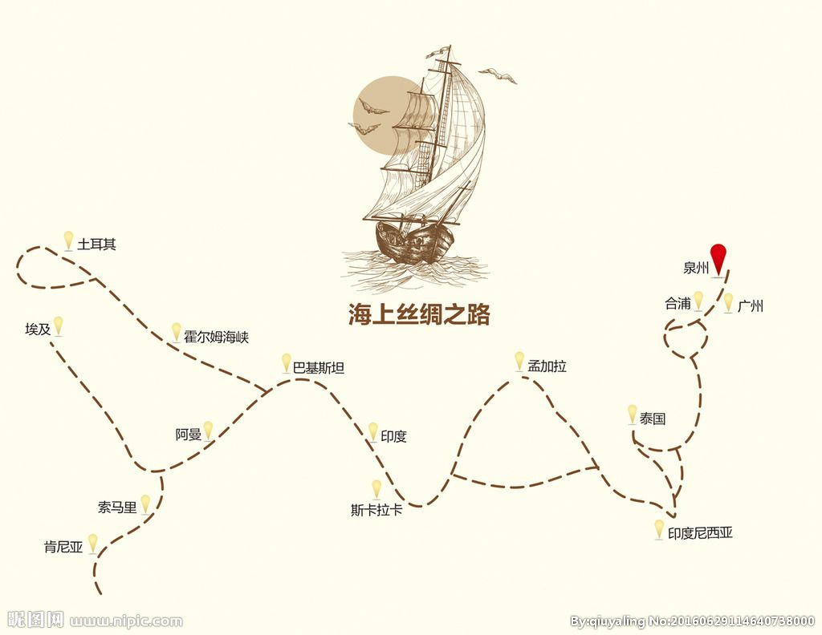

Slide 29
元明清至两宋时期的民族关系与对外交往
结束各政权的并存对峙，重建统一多民族国家。
元朝时期的民族关系
管理办法
“行汉法”
“因其俗而柔其人”
用色目人做官，促进民族融合。
不同民族
不同政策
对西藏实行行政管理；
在东北、云南设行省；
设澎湖巡检司，管辖澎湖玙和琉球；

Slide 30
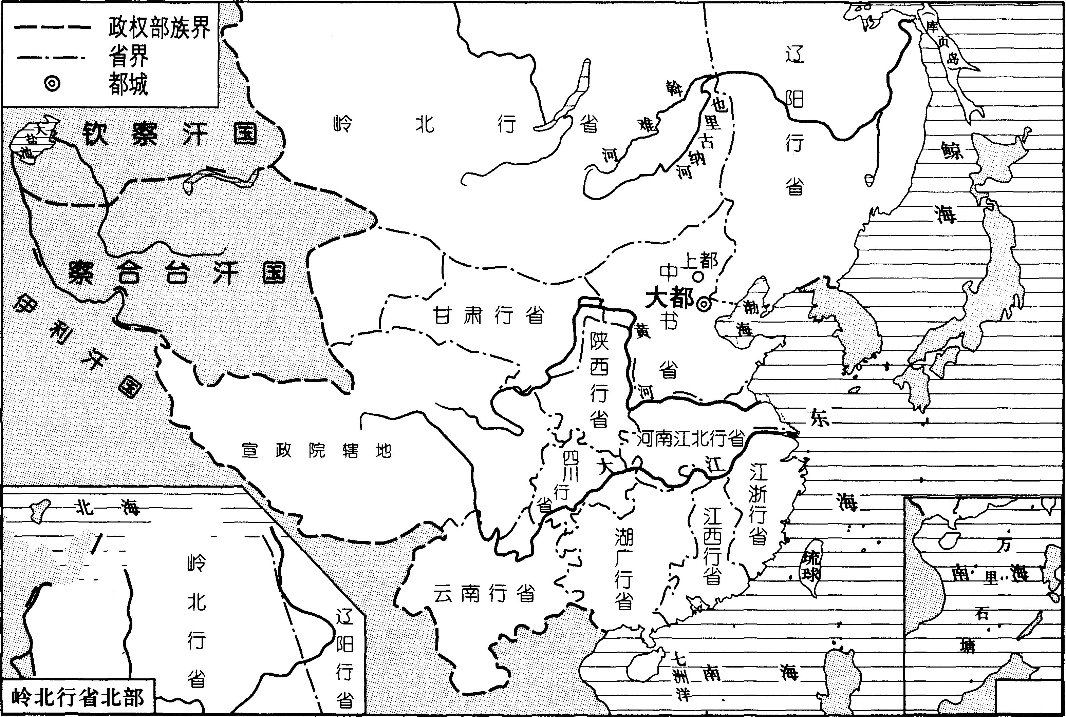

Slide 31
元明清至两宋时期的民族关系与对外交往
中央：
礼部、鸿胪寺、提督四夷馆
明朝时期的民族关系
修筑明长城，布置军镇。
开放马市，与蒙古、女真各族贸易。
东北：设都司、卫、所，管理女真；
地方：
羁縻
政策
漠南、哈密：设蒙古卫、所；
西南：设土司；
酋长世袭任职，统领部署，进贡。
赦封西藏宗教领袖，管辖该地区，进行贸易。

Slide 32
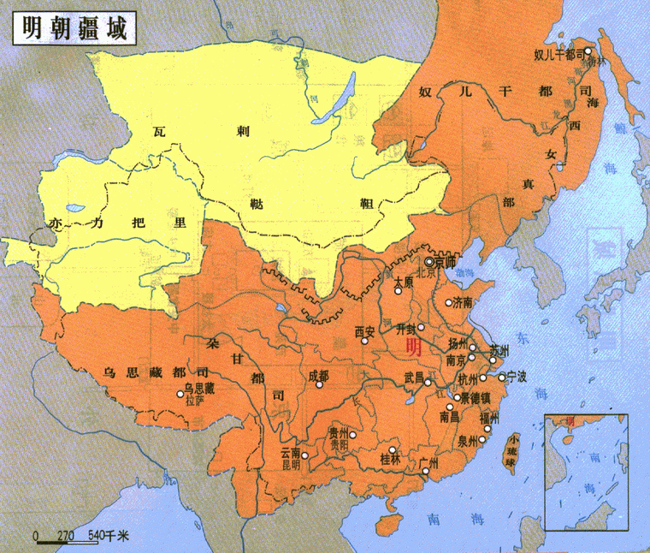

Slide 33
元明清至两宋时期的民族关系与对外交往
中央：
理藩院管理边疆民族事务
清朝时期的民族关系
满蒙联姻，加强与蒙古族的合作；
平定噶尔丹叛乱，巩固西北边疆；
扶持黄教，设办事大臣、驻藏大臣管辖西藏；
地方：
册封五世达赖为“达赖喇嘛”；
册封五世班禅为“班禅额尔德尼”；
西南地区沿袭土官制度，也“改土归流”；
改土归流：废除世袭土官，改派有任期的流官。

Slide 34
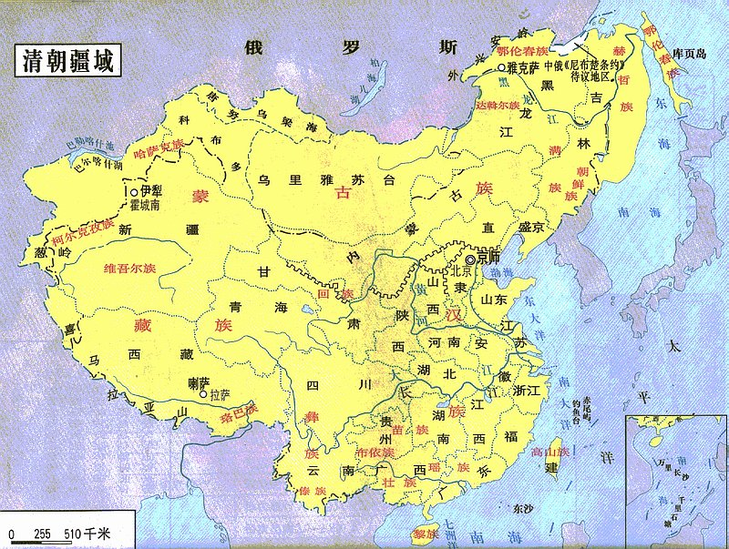
沙俄入侵
蒙古各部
西藏

Slide 35
元明清至两宋时期的民族关系与对外交往
康熙时期，中俄订立《尼布楚条约》。
清朝时期的对外交往
乾隆时期，马戛尔尼使团来华，拒绝使团请求，关上对英交往的大门。

